Slide 1


Shared Care Planning
Zorg&ICT 2024
Van Overdracht naar Samenwerking
Notes:
Welkom, voorstel sprekers, HL7, IHE, Dank dat Santeon hier een voorstel mag presenteren.

Slide 2
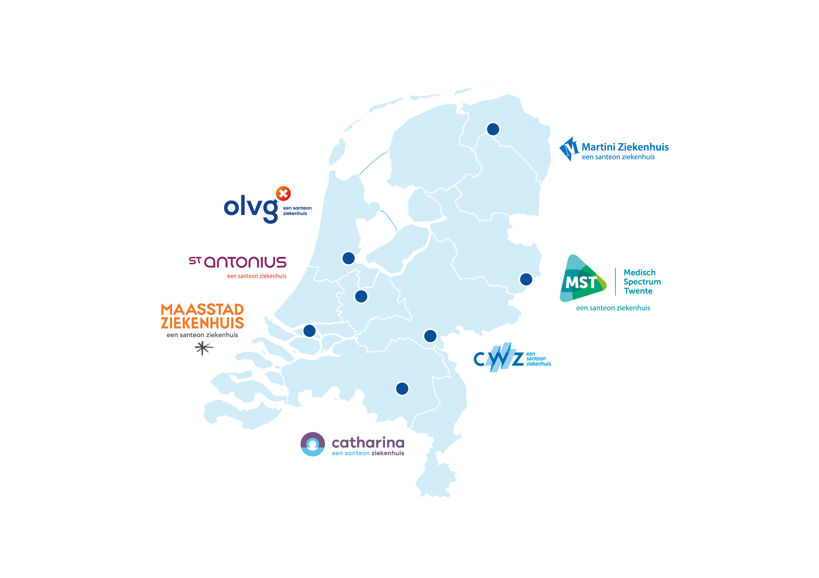

Aanleiding
thuismonitoring
thuismonitoring
?
“Als patient >2kg zwaarder, dan afspraak op poli”
thuismonitoring
thuismonitoring
thuismonitoring
thuismonitoring
thuismonitoring
Notes:
Voor de aanleiding van Shared Care Planning moet ik een paar jaar terug in de tijd. Verschillende ziekenhuizen waren toe bezig om thuismonitorings-afdelinkjes op te zetten, soms meerdere afdelingen per organisatie
Later is bedacht om de krachten te bundelen in een nieuw initiatief voor hybride zorg in ‘Zorg bij jou’, maar interne afdelingen ‘outsourcen’ is niet makkelijk, want samenwerking blijft nodig.
Voorbeeld uit protocol harthalen; als patient >2 kg zwaarder is geworden, plan dan een afspraak op de poli. Hoe doe je dat dan op een gestructureerde wijze?

Slide 3


Doel
Datauitwisseling voor hybride zorg
Datauitwisseling voor netwerk zorg
ziekenhuis
thuismonitoring
huisarts
thuiszorg
Disclaimer: niet alle stakeholders of datauitwisselingen weergegeven
Notes:
Vanuit de aanleiding is het vraagstuk; hoe werk je lekker samen tussen 2 organisaties?
Maar daar blijft het niet bij, want patient wordt op een gegeven moment ontslagen naar huisarts. Of… er wordt vanuit de thuismonitoring gevraagd aan de thuiszorg om eens langs te gaan. Uiteraard speelt de patient hierin ook nog een centrale rol. Daarom is het doel hier een ‘datauitwisseling-standaard voor netwerkzorg’.

Slide 4

Doel
Datauitwisseling voor netwerk zorg
Inzicht in zorgnetwerk
Uitbreiden van zorgnetwerk
Wie is er betrokken?
Toegang tot data
Geen netwerkplatform-per-usecase
Notes:
Wat heeft een zorgverlener hier aan? Eigenlijk doen we het daarvoor; dat een zorgverlener efficient kan samenwerken met andere zorgverleners, ook al zijn die onderdeel van een andere organisatie. In de wat grotere zorgorganisaties werken verschillende afdelingen al samen als een chirurg een radioloog vraagt om een MRI-scan. Shared Care Planning moet hetzelfde gevoel geven, maar dan transmuraal. Het moet inzicht in het zorgnetwerk geven… [etc. zie opsomming]

Slide 5
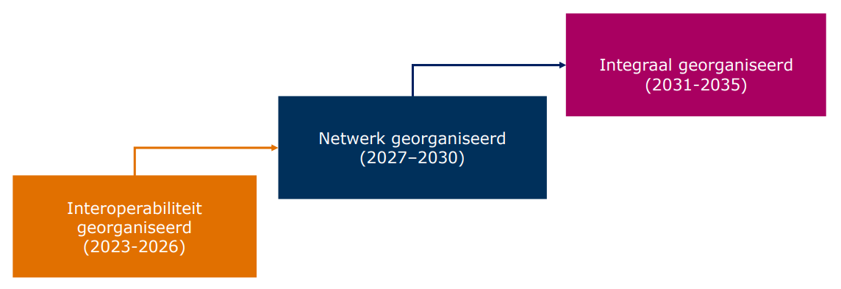
In lijn met de ‘Nationale Visie en Strategie’
“Data is beschikbaar voor alle betrokkenen in het zorgnetwerk van een burger en voor de burger zelf”
Notes:
SCP is lijn met NVS, we kunnen alleen niet wachten tot 2027 om te beginnen

Slide 6


Shared Care Planning
Toegang data
verwijzing
verwijzing
Toegang data
Organisatie C
Toegang data
Organisatie A
Toegang data
Organisatie B
Toegang data
verwijzing
Organisatie D
Inzicht in zorgnetwerk
Uitbreiden van zorgnetwerk
Wie is er betrokken?
Toegang tot data
Zorgplan
Zorgteam
- huisarts A
- specialisme B
- wijkteam C
- fysio D
Notes:
Door naar de oplossing; Shared Care Planning. Wat is het? In feite is het idee om alle bestaande verwijzingen (overdrachten, transmurale orders) met een kapstof of index aan elkaar te knopen, zodat er een network ontstaat. De kapstok heet ‘CarePlan’ of ‘Zorgplan’. Door de koppeling onstaat inzicht in het network (waar is er data van deze patient voor dit traject?). Door de koppeling is het ook eenvoudig om het network aan te passen of uit te breiden (ook onderzoek of PGO). Door te kijken naar de status van de verwijzingen of orders en de zorgverlener/team dat er aan werkt, is af te leiden WIE er nu ACTIEF betrokken is bij de zorg van deze patient (het zorgteam). Dit team, met wisselende deelnemers, zou door de deelnemende organisatie geautoriseerd moeten worden om bij deze data te kunnen. Hierdoor kunnen de nieuwste deelnemers in het network alle data opvragen, maar ook de initiator (b.v. de huisarts)

Slide 7
Gebaseerd op
+
FHIR R4:
Resource typen (Patient, CarePlan, Task, etc.)
Workflow patronen
Dynamic Care Planning (DCP):
Actoren
Transacties
Voorbeelden
Notes:
Het lijkt misschien dat SCP iets nieuws is, maar dit is volledig gebaseerd op internationale standaarden vanuit HL7 en IHE. Alle data zit in een HL7 FHIR-jasje en het zorgplan staat opgeslagen/wordt beheerd door een actor met de rol ‘CarePlan service’ die beschreven staat in het IHE Dynamic Care Planning profiel. We proberen dan ook deze ontwikkeling zo goed mogelijk terug te geven aan de HL7/IHE communities; daar zijn we de rest van de week mee bezig ;-)

Slide 8


Shared Care Planning
Huisarts
Ziekenhuis
Thuismonitoring
Thuiszorg
Patient
Verwijzing
DBC
Aanmelding
Zorgplan
Wondzorg
Etc.
Anamnese
Bloed-onderzoek
Gewicht
Diagnose Diabetes?
Voeding
Diagnose Diabetes
Glucose
Episode
Zorgplan
Zorgteam
- huisarts
- ziekenhuis
Zorgteam
- huisarts
- ziekenhuis
- thuismonitoring
- thuiszorg
Zorgteam
- huisarts
- ziekenhuis
- thuismonitoring
Zorgteam
- huisarts
Notes:
Shared Care Planning; net heb ik uitgelegd hoe Shared Care Planning global werkt en wat de voordelen zijn. Nu zal ik het meer naar de dagelijkse praktijk brengen, zodat u een gevoel kunt krijgen van de benodigde verandering.
-Patient komt bij huisarts met klacht (die hebben een behandelrelatie; schuddende handen)
- Huisarts neemt anamnese af en vermoed diagnose diabetes
- Voor verwijzing wordt ook –nieuw- een Zorgplan aangemaakt bij een CarePlan service (wordt hier opgeslagen in het eigen HIS, maar kan ook bij een externe partij); deze bevat een linkje naar de Patient, Anamnese, Diagnose/vermoeden en de verwijzing.
- daarna het normale proces: informed consent, notificatie ziekenhuis, acceptatie ziekenhuis. Nu er een nieuwe behandelrelatie ontstaan is, kan deze aan het zorgteam toegevoegd worden
- ziekenhuis doet bloedonderzoek en stelt diagnose diabetes vast. Voor leefstijl/monitoring wordt patient bij een thuismonitoring-organisatie aangemeld
- de aanmelding wordt door het ziekenhuis-system, toegevoegd aan het zorgplan en, na acceptatie wordt de thuismonitoring onderdeel van het zorgteam
- etc voor thuiszorg
Doordat de baluwe verwijzingen en het zorgplan naar elkaar linken, is het network inzichtelijk en is het network niet beperkt tot degene die een bepaald netwerkplatform gebruiken (of beperkt tot de landsgrenzen). Als je (door authenticatie) kunt aantonen dat je onderdeel van het zorgteam bent, en alle organisaties/bronhouders geven toegang tot de data aan het zorgteam, dan kan iedereen, op basis van dezelfde gegevens, met elkaar samenwerken…..

Slide 9

Use cases: hybride/netwerk zorg
Thuismonitoring
Avond, nacht & weekendzorg
Geboortezorg
Advance care planning
Notes:
….aan verschiilende usecases. De lijst is niet uitputtend, maar aan deze usecases kun je denken: [opsomming]

Slide 10
Next steps
Bouwen open-source referentie implementatie Demo a.s. vrijdag op HL7 WGM !!
Juridische check: gebruik ‘veronderstelde toestemming’
Generieke functies relatie:
SCP gebruikt authenticatie en adressering
SCP levert localisatie en autorisatie
Implementatie in HIS/ECD/EPD’s en/of in zorgorganisaties
(Inter-)nationale standaard via werkgroep HL7 & IHE
Notes:
[opsomming]

Slide 11
Verder lezen?
Meer weten?
Marlene Gigase – bestuur HL7 NL
Mgigase@phaccelerator.nl
Vincent van den Berg – bestuur IHE NL
vincent.vandenberg@ihe-nl.eu
Bram Wesselo – data architect Santeon
b.wesselo@santeon.nl
HL7 FHIR workflow patterns
https://hl7.org/fhir/R4/workflow-management.html#optionf
IHE Dynamic Care Planning profile
https://wiki.ihe.net/index.php/Dynamic_Care_Planning_(DCP)
Shared Care Planning specificatie
https://github.com/SanteonNL/shared-care-planning
Notes:
Als u meer wilt weten; zie hier onze contactgegevens. Een linkje naar deze presentatie staat op de github-omgeving (rechtsonder).

